Slide 1
HYPERTENSION INTRACRÂNIENNE (HIC)
Cours de Neurochirurgie destiné aux étudiants de 4éme année médecine (Module Neurologie)
Pr. LAOUAR Fares
Service de Neurochirurgie
CHU Constantine
laouarfares@hotmail.com

Slide 2
PLAN
Définition
Données Anatomo-physiologiques
Physiopathologie
Clinique
Paraclinique
Étiologies
Traitement

Slide 3
DÉFINITION
1
La PIC : est la pression qui règne dans le parenchyme cérébral ou dans le système ventriculaire. PIC normale =10 mmHg
HIC : l’existence d’une pression intracrânienne supérieure à 15 mmHg de façon durable⁽¹⁾.
Syndrome clinique non spécifique, dominé par les céphalées, vomissements et les troubles visuels.
Urgence médicochirurgicale : risque d’engagement cérébral
1mmHg = 1,35951002636 cmH2O
(1) Irthum B et Lemaire JJ. Hypertension intracrânienne. Encycl Méd Chir (Elsevier, Paris), Neurologie, 17-035-N-10, 1999, 8 p.
1 Pascal = 0,0101971621298 cmH2O
1 Pascal = 0,00750061561303 mmHg

Slide 4
ANATOMO-PHYSIOLOGIE
2
La boite crânienne est une enceinte inextensible , elle contient 03 secteurs anatomiques :
Parenchyme cérébral
Secteur Vasculaire
Liquide cérébrospinal (LCS)
La PIC repose sur la constante de la somme de ces 3 secteurs : Vol_{LCS}+Vol_{sang}+ Vol_{tissu} = Cste

Slide 5
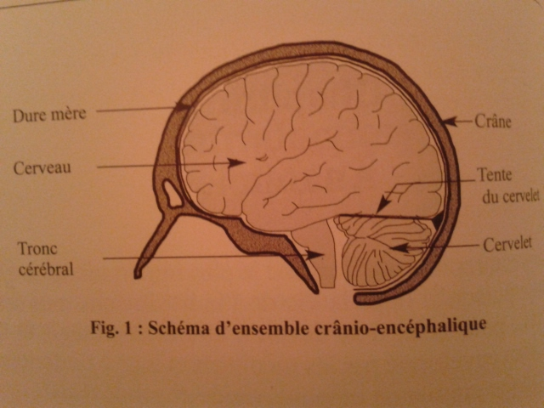
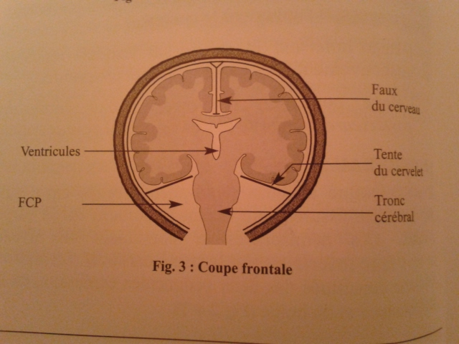
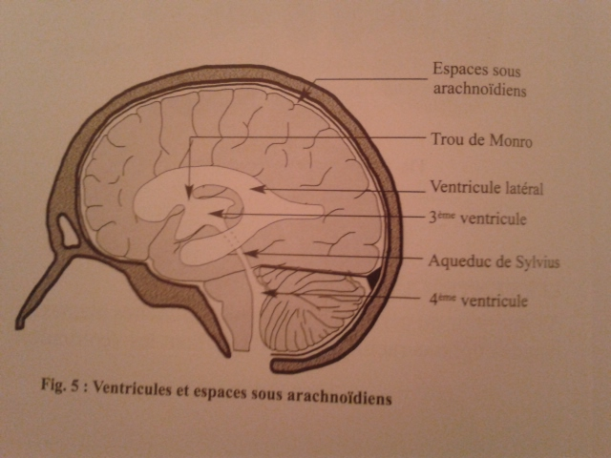
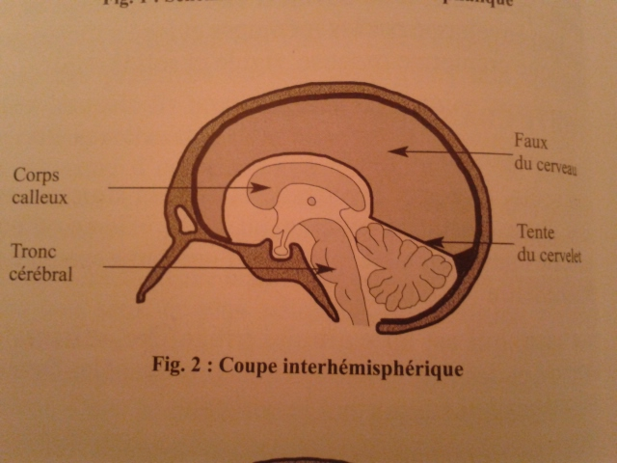
ANATOMO-PHYSIOLOGIE
2

Slide 6
PHYSIOPATHOLOGIE
3
Toute augmentation du volume de l’un des 03 secteurs s’accompagne d’une augmentation de la PIC.
Courbe pression/volume : Courbe de LANGFITT
Au début dans la phase de compensation : des grandes variations de volume s’accompagnent de petites variations de la PIC.
A partir d’un point fixe, la phase de décompensation : petite variation d’un volume entraine des grandes variations de pression.

Slide 7
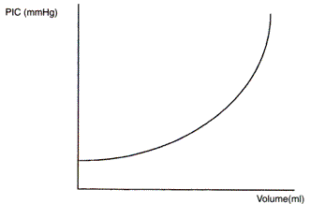
PHYSIOPATHOLOGIE
3
Phase de décompensation
R
x
Point de rupture
Phase de compensation

Slide 8
PHYSIOPATHOLOGIE
3
Les conséquences de l'HIC sont :
Hémodynamiques
Anatomiques

Slide 9
PHYSIOPATHOLOGIE
3
Conséquences hémodynamiques : Risque d’ischémie cérébrale
L'HIC détermine une baisse du flux sanguin cérébral, paramètre critique pour la fonction cérébrale et la survie.
DSC = PPC/RV = PAM – PIC/RV
DSC menacé par les variations de la PAM ou de la PIC
Donc :
- Si PIC ou PAM => R (vasodilatation artérielle)
- Si PIC => PAM => Phénomène de Cushing
- Si PIC => PP => Ischémie cérébrale
PAM = (PAS+ 2xPAD)/3. Messai E. « Guide des chiffres et formules utiles en pratique médicale » Ed Arnette Blackwell (Paris) 1995 ISBN : 2-7184-0770-0.
PPC : la différence entre la pression artérielle (PAcerveau) et la pression veineuse (PVcerveau) dans l’enceinte crânienne = 70 – 80 mmHg
DSC : 54 (+/-12) mL/min/100 g de cerveau

Slide 10
PHYSIOPATHOLOGIE
3
Conséquence mécanique ou anatomique : le déplacement du cerveau et sa migration au travers des orifices ostéoduraux = engagements
NB: Le mécanisme d’engagement peut être déclenché ou aggravé par une PL, la soustraction de LCR provoque un « appel » des structures sus-jacentes vers l’aval.

Slide 11
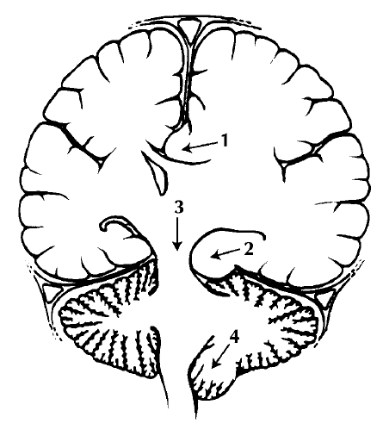
PHYSIOPATHOLOGIE
3
Engagement sous falcique engagement du gyrus singulaire sous la faux du cerveau
Engagement temporal hernie de T5 dans le foramen ovale (mydriase)
Engagement diencéphalique central, à travers l’orifice tentoriel
Engagement des amygdales cérébelleuses à travers le trou occipital (compression du bulbe).

Slide 12
CLINIQUE
4
Les Céphalées : surviennent surtout le matin au réveil ou vers la 2^{éme} moitié de la nuit.
Vomissements : faciles en jet, soulageant les céphalées.
Troubles visuels : tardifs :
- Baisse de l’acuité visuelle
- Diplopie par paralysie du nerf VI
- Le fond d’œil (FO) est impératif à la recherche d’un œdème papillaire
Trouble de la conscience : somnolence, obnubilation, coma.

Slide 13
CLINIQUE
4
Signes d’engagement :
- temporal : mydriase homolatérale, troubles de la conscience, hypertonie de décérébration unie ou bilatérale, spontanée ou provoquée
- des tonsilles cérébelleuses : cervicalgies, torticolis, raideur de la nuque, bradypnée, variation thermique, vomissements, crises toniques postérieures
- sous falciforme, du culmen, sans sémiologie spécifique.

Slide 14
CLINIQUE
4
Chez le nourrisson :
L'HIC se traduit par des troubles du comportement (apathie ou au contraire hyperactivité), des gémissements, une macrocéphalie avec augmentation du périmètre crânien, un bombement de la fontanelle, une disjonction des sutures, voire un regard en
« coucher de soleil ».

Slide 15
PARACLINIQUE
5
PL : contre indiquée car il ya un risque d’engagement et de mort subite.
Le scanner, l’IRM cérébrales : objectivent la ou les lésions + les engagements.
La radiographie du crâne :
- un agrandissement de la selle turcique
- impression digitiforme
- disjonction des sutures
La mesure et l’enregistrement de la PIC : capteurs de pression logés à différents niveaux

Slide 16
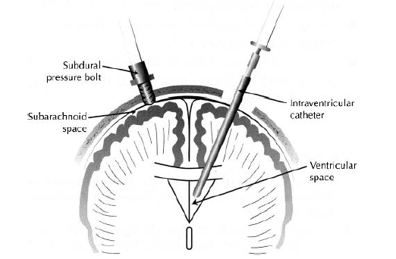
PARACLINIQUE
5

Slide 17
ÉTIOLOGIES
6
Tumeurs intra crâniennes
Processus infectieux intra crânien, abcès cérébraux et empyèmes
Hydrocéphalie
Accidents vasculaires cérébraux
Lésions traumatiques intracrâniennes
Malformative
Métabolique
Toxique
HIC bénigne

Slide 18
TRAITEMENT
7
HIC => Hospitalisation en urgence

Slide 19
TRAITEMENT
7
Chirurgical : traitement étiologique :
Exérèse d’un processus expansif intracrânien(Tm, Hématome, Abcès…)
Hydrocéphalie : dérivation ventriculaire.
Médical : traitement symptomatique :
- Position demi assise (30°)
- Liberté des voies aériennes
- Antalgiques
- Mannitol 20% : 1 g/kg/ 6h
- Corticoïdes : efficaces sur l’œdème péri lésionnel.
- En cas de coma : Intubation-ventilation et sédation.
Cas particulier de l’HIC bénigne : soustraction du LCS par PL, DLP, Diamox* (250 mg)

Slide 20
Merci

